Slide 1
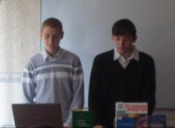
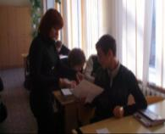
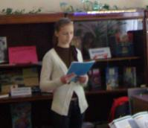
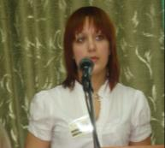
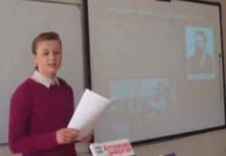
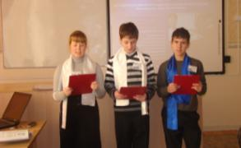
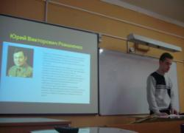
муниципальное бюджетное общеобразовательное учреждение гимназия 7 г. Балтийска
Метод проектов
и
условия
его
применения
учитель физики МОУ гимназии 7 Г.А. Лопушнян

Slide 2
Основные понятия
?
Исследовательская
работа
Доклад
Презентация
Реферат
Проект
?

Slide 3
Ученические работы
физика
космонавтика
астрономия
экология
личности, изменившие развитие цивилизации
краеведение

Slide 4
проектные работы
цели, задачи и результаты которых выходят за рамки школьной программы,
решаются во внеурочное время
проектные работы
цели, задачи и результаты которых соответствуют задачам конкретного урока, решаются во время работы на уроке
(метод проектов)

Slide 5
Процесс создания проектной работы
выбор темы работы;
выбор названия работы;
конкретизация задач исследования;
акцентирование внимания учащегося на актуальность его работы и исследуемой темы;
составление (примерного) содержания работы;
решение вопроса о проведении экспериментального исследования (получение личного результата);
акцентирование внимание учащегося на содержание выводов, полученных в ходе проведенного исследования.

Slide 6
Основные ошибки учащихся
низкая компьютерная грамотность учащихся,
не соблюдение общепризнанных правил оформления проектных работ,
в работе не указана цель работы, не выделены задачи исследования,
не указаны источники, которыми пользовался ученик,
выводы не содержат конкретных результатов, полученных данным учеником,
плагиат.

Slide 7
Причины, вследствии которых учащиеся допускают указанные ошибки
учащиеся не знакомы с общепризнанными нормами оформления проектных работ,
некомпетентность педагогов, работающих в данном направлении с учащимися,
не проявление требовательности педагогов к работам учащихся в ходе их создания

Slide 8
Какие проектные работы ценятся на конкурсах
работы в которых:
показан личный вклад ребенка,
получены ребенком новые результаты, описаны эти результаты

Slide 9
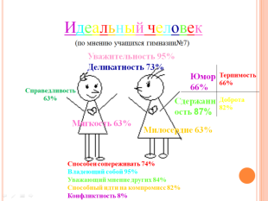
Ученические проекты

Slide 10
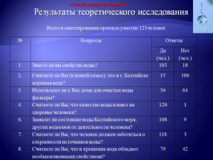

Slide 12
Метод проектов на уроке
Тема урока: «Современные способы получения энергии: преимущества и недостатки»
Темы проектов
ТЭЦ. Получение энергии на ТЭЦ: преимущества и недостатки.
ГЭС. Получение энергии на ГЭС : преимущества и недостатки.
Ветроэнергетика. Преимущества и недостатки (на примере Калининградской области).
АЭС. Получение энергии на АЭС: преимущества и недостатки.
БАЭС: за и против.

Slide 13
Метод проектов на уроке
Тема урока: «Явление радиоактивности и новые возможности цивилизации»
Темы проектов
Интересные факты об атоме и радиации.
История атомного века: прорывы и открытия.
Развитие атомной энергии.
Ядерная энергия на службе человека.
Новый материал
Атомный реактор. Строение и принцип работы.

